Slide 1
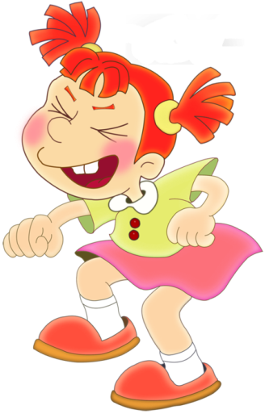
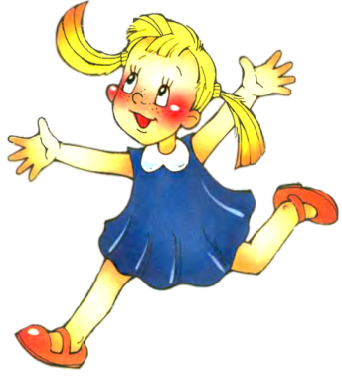
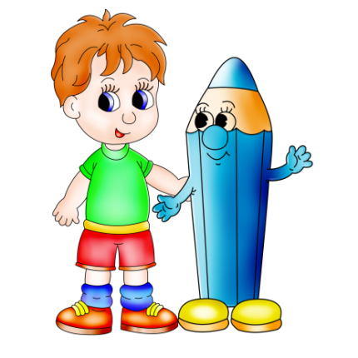
ВОЗРАСТНЫЕ ОСОБЕННОСТИ ДЕТЕЙ ГРУППЫ РАННЕГО ВОЗРАСТА №1
воспитатели: Сосновских Д.А.
Коковина С.Н..

Slide 2
Возрастные особенности детей 2 – 3-х лет
На третьем году жизни дети становятся самостоятельнее. Продолжает развиваться предметная деятельность, ситуативно-деловое общение ребенка и взрослого; совершенствуются восприятие, речь, начальные формы произвольного поведения, игры, наглядно-действенное мышление.
Развитие предметной деятельности связано с усвоением культурных способов действия с различными предметами.
В ходе совместной со взрослыми предметной деятельности продолжает развиваться понимание речи. Дети продолжают осваивать названия окружающих предметов, учатся выполнять простые словесные просьбы взрослых в пределах видимой наглядной ситуации.

Slide 3
Количество понимаемых слов значительно возрастает. Совершенствуется регуляция поведения в результате обращения взрослых к ребенку, который начинает понимать не только инструкцию, но и рассказ взрослых.
Интенсивно развивается активная речь детей. К трем годам они осваивают основные грамматические структуры, пытаются строить простые предложения , в разговоре со взрослым используют практически все части речи. К концу третьего года жизни речь становится средством общения ребенка со сверстниками. В этом возрасте у детей формируются новые виды деятельности: игра, рисование, конструирование.

Slide 4
Игра носит процессуальный характер, главное в ней — действия, которые совершаются с игровыми предметами, приближенными к реальности. В середине третьего года жизни появляются действия с предметами заместителями.
Совершенствуются зрительные и слуховые ориентировки, что позволяет детям безошибочно выполнять ряд заданий: осуществлять выбор из 2-3 предметов по форме, величине и цвету; различать мелодии; петь.
Совершенствуется слуховое восприятие, прежде всего фонематический слух.

Slide 5
К трем годам дети воспринимают все звуки родного языка, но произносят их с большими искажениями. Основной формой мышления становится наглядно-действенная. Ее особенность заключается в том, что возникающие в жизни ребенка проблемные ситуации разрешаются путем реального действия с предметами.
У детей появляются чувства гордости и стыда.
Ранний возраст завершается кризисом трех лет. Кризис часто сопровождается рядом отрицательных проявлений: негативизмом, упрямством, нарушением общения с взрослым и др. Кризис может продолжаться от нескольких месяцев до двух лет.

Slide 6
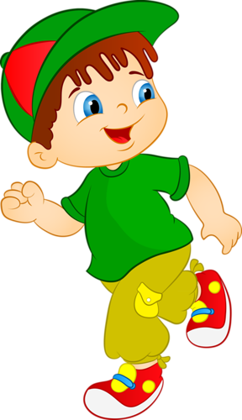
Спасибо за внимание

